Slide 1

Regresión no lineal
Imagen creada usando DALL-E
Dr. Antonio Martínez Torteya
antonio.martinez@udem.edu

Slide 2
¿Qué forma tienen los puntos?

Slide 3
Objetivo
Utilizar modelos no lineales para realizar predicciones más precisas

Slide 4
Regresión no lineal
Nos hemos enfocado en modelos lineales
Simples de describir y de implementar, particularmente buenos para interpretación e inferencias
Pueden llegar a tener limitaciones cuando hay enfoque en predicción
La relación lineal entre entrada y salida es una aproximación, y en ocasiones no muy buena
Métodos a revisar
Regresión polinomial
Método paramétrico
Incluiremos términos cuadráticos, cúbicos o incluso de mayor orden al modelo
Regresión segmentada
Método paramétrico
Dividiremos nuestro sistema en segmentos, cada uno con su propio modelo
KNN para regresión
Método no paramétrico
Predeciremos un valor basándonos en las observaciones más similares

Slide 5
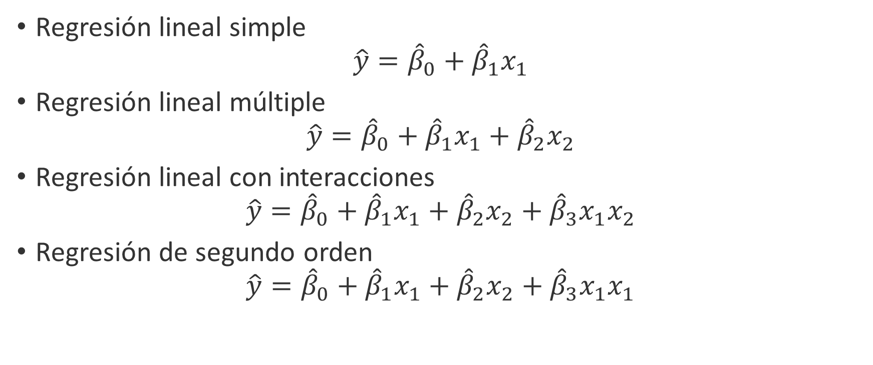
Regresión polinomial
Regresión lineal simple
$$\hat{y}={\hat{β}}_{0}+{\hat{β}}_{1}x_{1}$$
Regresión lineal múltiple
$$\hat{y}={\hat{β}}_{0}+{\hat{β}}_{1}x_{1}+{\hat{β}}_{2}x_{2}$$
Regresión lineal con interacciones
$$\hat{y}={\hat{β}}_{0}+{\hat{β}}_{1}x_{1}+{\hat{β}}_{2}x_{2}+{\hat{β}}_{3}x_{1}x_{2}$$
Regresión de segundo orden
$$\hat{y}={\hat{β}}_{0}+{\hat{β}}_{1}x_{1}+{\hat{β}}_{2}x_{2}+{\hat{β}}_{3}x_{1}x_{1}$$

Slide 6
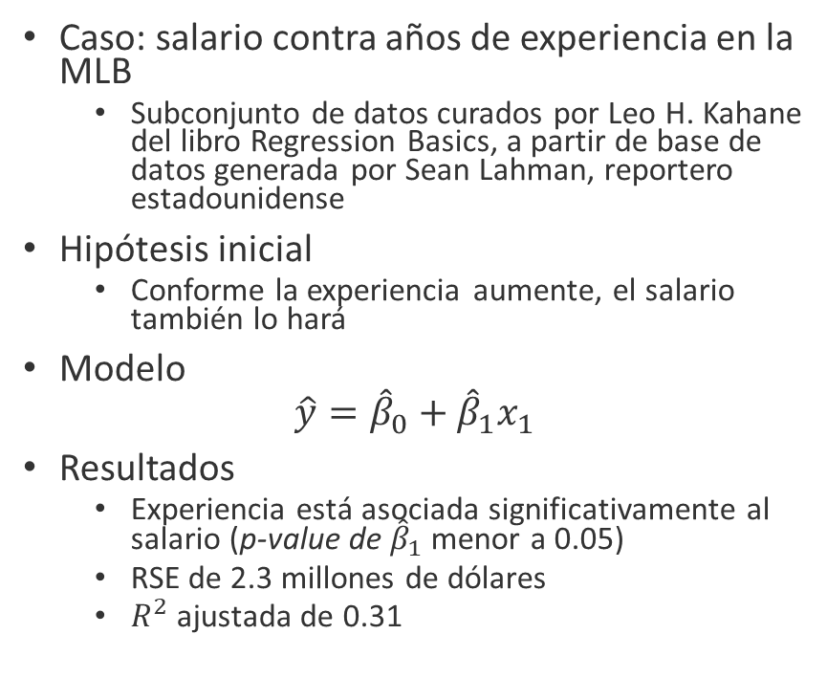
Regresión polinomial
 | Estimate | Std. Error | t value | p-value
Intercept | 2.03 | 0.79 | 2.56 | 0.02
Experiencia | 0.35 | 0.09 | 3.89 | 5.23e-4
Caso: salario contra años de experiencia en la MLB
Subconjunto de datos curados por Leo H. Kahane del libro Regression Basics, a partir de base de datos generada por Sean Lahman, reportero estadounidense
Hipótesis inicial
Conforme la experiencia aumente, el salario también lo hará
Modelo
$$\hat{y}={\hat{β}}_{0}+{\hat{β}}_{1}x_{1}$$
Resultados
Experiencia está asociada significativamente al salario (p-value de ${\hat{β}}_{1}$ menor a 0.05)
RSE de 2.3 millones de dólares
$R^{2}$ ajustada de 0.31

Slide 7
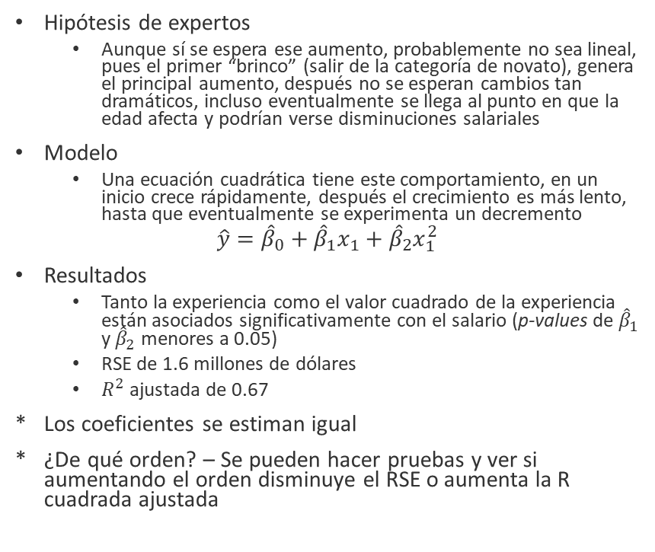
Regresión polinomial
 | Estimate | Std. Error | t value | p-value
Intercept | -1.45 | 0.82 | -1.76 | 0.09
Experiencia | 1.44 | 0.20 | 7.18 | 6.65e-8
Experiencia² | -0.06 | 0.01 | -5.72 | 3.41e-6
Hipótesis de expertos
Aunque sí se espera ese aumento, probablemente no sea lineal, pues el primer “brinco” (salir de la categoría de novato), genera el principal aumento, después no se esperan cambios tan dramáticos, incluso eventualmente se llega al punto en que la edad afecta y podrían verse disminuciones salariales
Modelo
Una ecuación cuadrática tiene este comportamiento, en un inicio crece rápidamente, después el crecimiento es más lento, hasta que eventualmente se experimenta un decremento
$$\hat{y}={\hat{β}}_{0}+{\hat{β}}_{1}x_{1}+{\hat{β}}_{2}x_{1}^{2}$$
Resultados
Tanto la experiencia como el valor cuadrado de la experiencia están asociados significativamente con el salario (p-values de ${\hat{β}}_{1}$ y ${\hat{β}}_{2}$ menores a 0.05)
RSE de 1.6 millones de dólares
$R^{2}$ ajustada de 0.67
Los coeficientes se estiman igual
¿De qué orden? – Se pueden hacer pruebas y ver si aumentando el orden disminuye el RSE o aumenta la R cuadrada ajustada

Slide 8
Regresión no lineal
Nos hemos enfocado en modelos lineales
Simples de describir y de implementar, particularmente buenos para interpretación e inferencias
Pueden llegar a tener limitaciones cuando hay enfoque en predicción
La relación lineal entre entrada y salida es una aproximación, y en ocasiones no muy buena
Métodos a revisar
Regresión polinomial
Método paramétrico
Incluiremos términos cuadráticos, cúbicos o incluso de mayor orden al modelo
Regresión segmentada
Método paramétrico
Dividiremos nuestro sistema en segmentos, cada uno con su propio modelo
KNN para regresión
Método no paramétrico
Predeciremos un valor basándonos en las observaciones más similares

Slide 9
Regresión polinomial de orden elevado

Slide 10
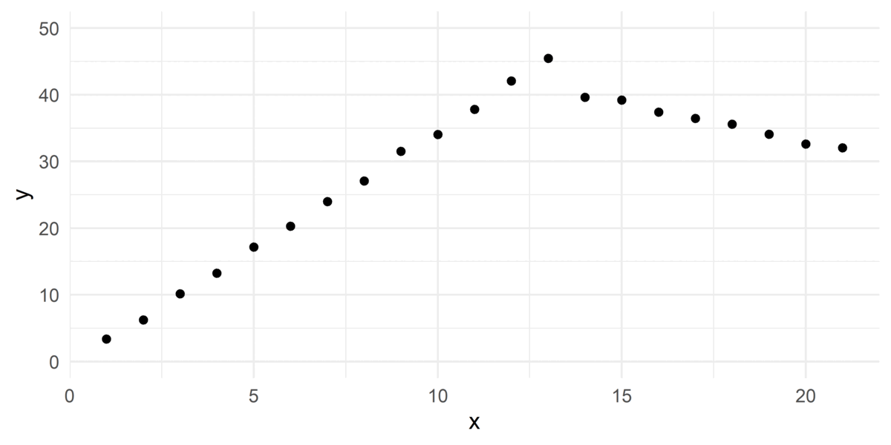
Regresión polinomial de orden elevado

Slide 11
¿Otras ideas?

Slide 12
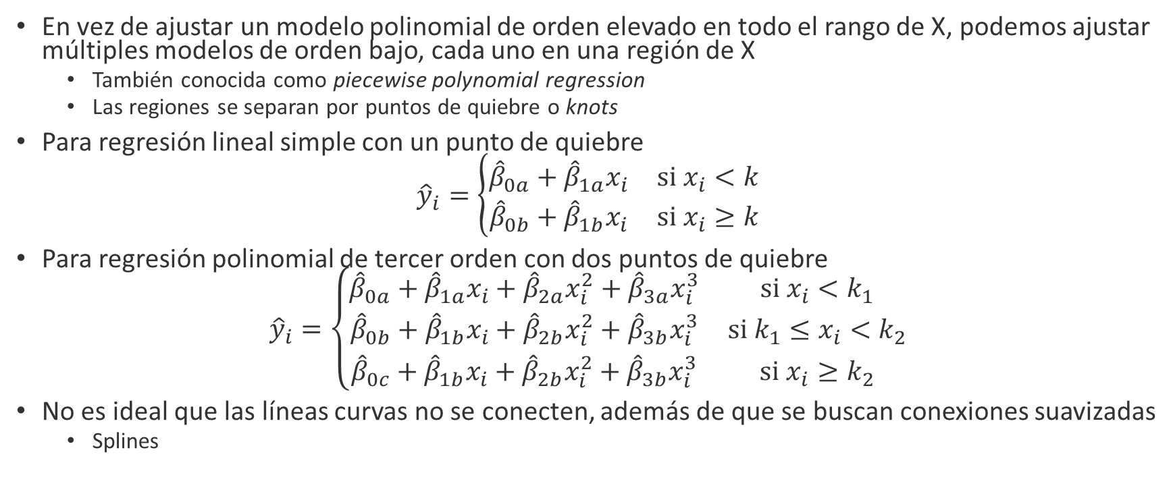
Regresión segmentada
En vez de ajustar un modelo polinomial de orden elevado en todo el rango de X, podemos ajustar múltiples modelos de orden bajo, cada uno en una región de X
También conocida como piecewise polynomial regression
Las regiones se separan por puntos de quiebre o knots
Para regresión lineal simple con un punto de quiebre
$${\hat{y}}_{i}=\left\{\begin{matrix}{\hat{β}}_{0a}+{\hat{β}}_{1a}x_{i} & si x_{i}<k \\ {\hat{β}}_{0b}+{\hat{β}}_{1b}x_{i} & si x_{i}≥k\end{matrix}\right.$$
Para regresión polinomial de tercer orden con dos puntos de quiebre
$${\hat{y}}_{i}=\left\{\begin{matrix}{\hat{β}}_{0a}+{\hat{β}}_{1a}x_{i}+{\hat{β}}_{2a}x_{i}^{2}+{\hat{β}}_{3a}x_{i}^{3} & si x_{i}<k_{1} \\ {\hat{β}}_{0b}+{\hat{β}}_{1b}x_{i}+{\hat{β}}_{2b}x_{i}^{2}+{\hat{β}}_{3b}x_{i}^{3} & si k_{1}≤x_{i}<k_{2} \\ {\hat{β}}_{0c}+{\hat{β}}_{1b}x_{i}+{\hat{β}}_{2b}x_{i}^{2}+{\hat{β}}_{3b}x_{i}^{3} & si x_{i}≥k_{2}\end{matrix}\right.$$
No es ideal que las líneas curvas no se conecten, además de que se buscan conexiones suavizadas
Splines

Slide 13
Continuidad

Slide 14
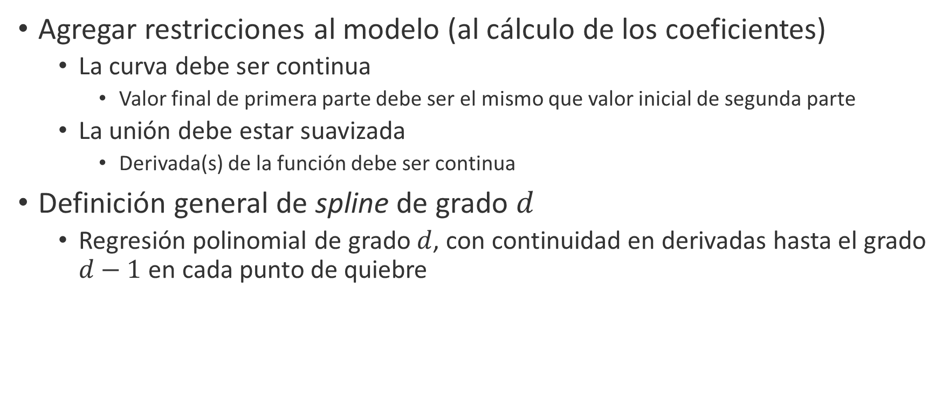
Regresión spline
Agregar restricciones al modelo (al cálculo de los coeficientes)
La curva debe ser continua
Valor final de primera parte debe ser el mismo que valor inicial de segunda parte
La unión debe estar suavizada
Derivada(s) de la función debe ser continua
Definición general de spline de grado $d$
Regresión polinomial de grado $d$, con continuidad en derivadas hasta el grado $d−1$ en cada punto de quiebre

Slide 15
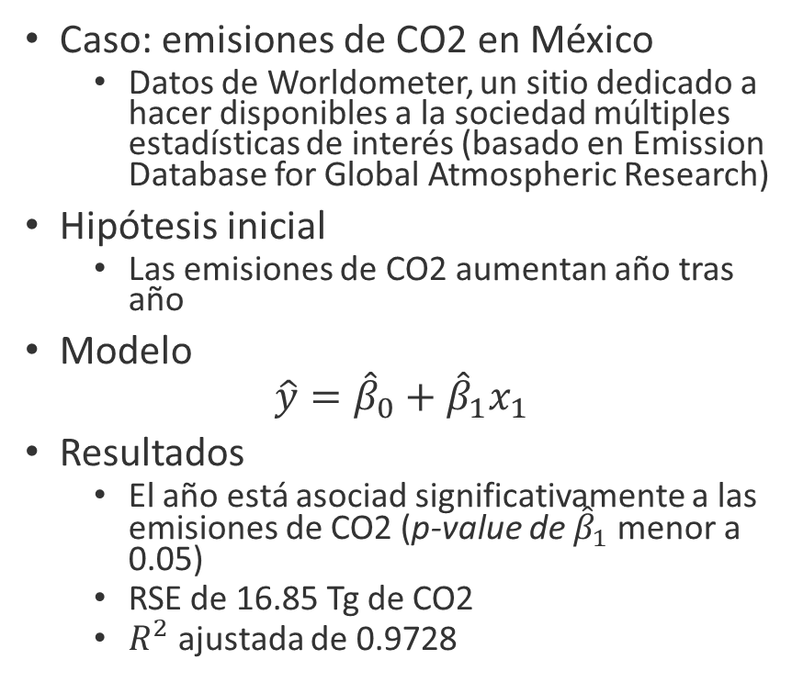
Regresión spline
 | Estimate | Std. Error | t value | p-value
Intercept | -1.46e04 | 373.2 | -39.26 | <2e-16
Experiencia | 7.5 | 0.02 | 40.12 | <2e-16
Caso: emisiones de CO2 en México
Datos de Worldometer, un sitio dedicado a hacer disponibles a la sociedad múltiples estadísticas de interés (basado en Emission Database for Global Atmospheric Research)
Hipótesis inicial
Las emisiones de CO2 aumentan año tras año
Modelo
$$\hat{y}={\hat{β}}_{0}+{\hat{β}}_{1}x_{1}$$
Resultados
El año está asociad significativamente a las emisiones de CO2 (p-value de ${\hat{β}}_{1}$ menor a 0.05)
RSE de 16.85 Tg de CO2
$R^{2}$ ajustada de 0.9728

Slide 16
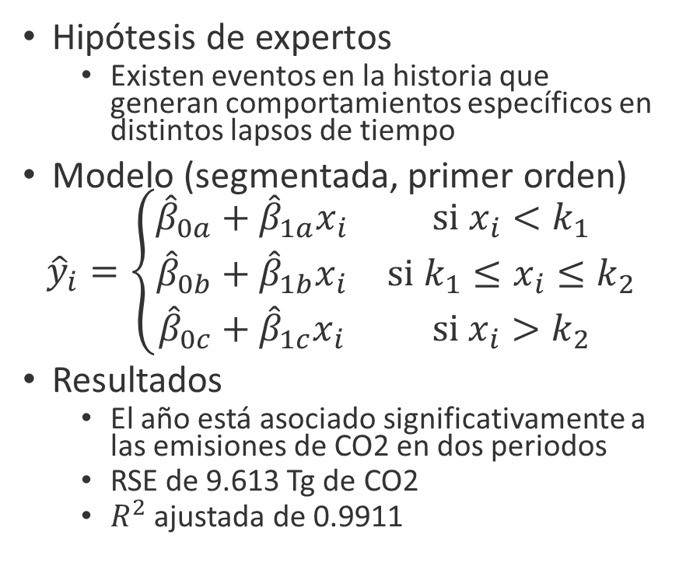
Regresión spline
 | Estimate | Std. Error | t value | p-value
Slope1 | 12.49 | 1.06 | 11.8 | 1.34e-14
Slope2 | 7.11 | 0.18 | 38.64 | 2.7e-33
Slope3 | -8.42 | 4.23 | -1.96 | 0.06
Hipótesis de expertos
Existen eventos en la historia que generan comportamientos específicos en distintos lapsos de tiempo
Modelo (segmentada, primer orden)
$${\hat{y}}_{i}=\left\{\begin{matrix}{\hat{β}}_{0a}+{\hat{β}}_{1a}x_{i} & si x_{i}<k_{1} \\ {\hat{β}}_{0b}+{\hat{β}}_{1b}x_{i} & si k_{1}≤x_{i}≤k_{2} \\ {\hat{β}}_{0c}+{\hat{β}}_{1c}x_{i} & si x_{i}>k_{2}\end{matrix}\right.$$
Resultados
El año está asociado significativamente a las emisiones de CO2 en dos periodos
RSE de 9.613 Tg de CO2
$R^{2}$ ajustada de 0.9911

Slide 17
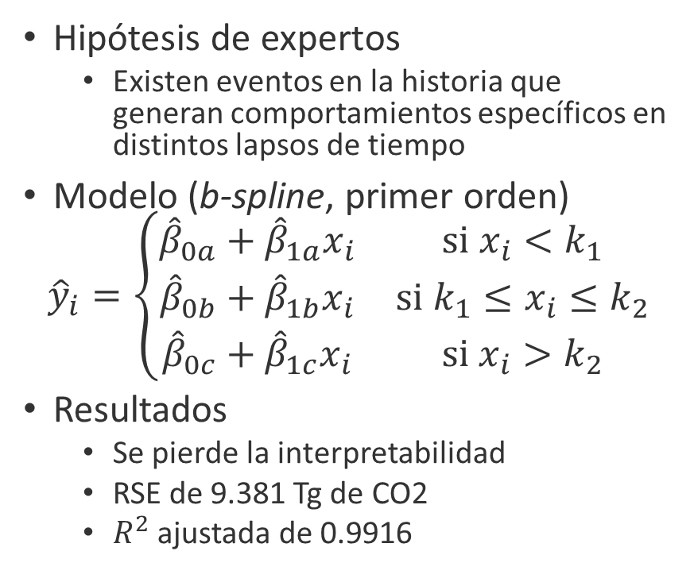
Regresión spline
Hipótesis de expertos
Existen eventos en la historia que generan comportamientos específicos en distintos lapsos de tiempo
Modelo (b-spline, primer orden)
$${\hat{y}}_{i}=\left\{\begin{matrix}{\hat{β}}_{0a}+{\hat{β}}_{1a}x_{i} & si x_{i}<k_{1} \\ {\hat{β}}_{0b}+{\hat{β}}_{1b}x_{i} & si k_{1}≤x_{i}≤k_{2} \\ {\hat{β}}_{0c}+{\hat{β}}_{1c}x_{i} & si x_{i}>k_{2}\end{matrix}\right.$$
Resultados
Se pierde la interpretabilidad
RSE de 9.381 Tg de CO2
$R^{2}$ ajustada de 0.9916

Slide 18
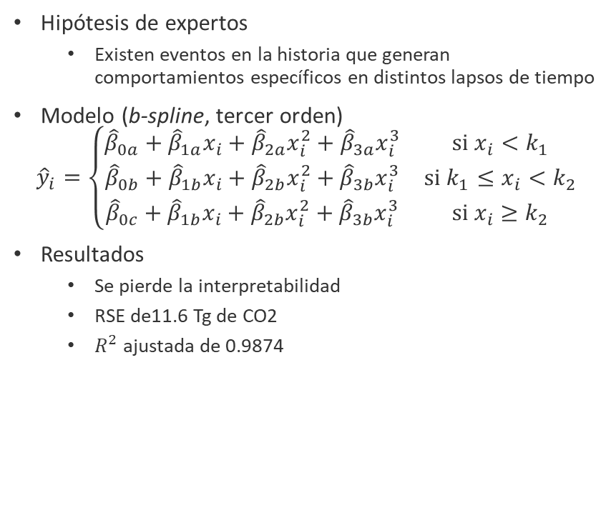
Regresión spline
Hipótesis de expertos
Existen eventos en la historia que generan comportamientos específicos en distintos lapsos de tiempo
Modelo (b-spline, tercer orden)
$${\hat{y}}_{i}=\left\{\begin{matrix}{\hat{β}}_{0a}+{\hat{β}}_{1a}x_{i}+{\hat{β}}_{2a}x_{i}^{2}+{\hat{β}}_{3a}x_{i}^{3} & si x_{i}<k_{1} \\ {\hat{β}}_{0b}+{\hat{β}}_{1b}x_{i}+{\hat{β}}_{2b}x_{i}^{2}+{\hat{β}}_{3b}x_{i}^{3} & si k_{1}≤x_{i}<k_{2} \\ {\hat{β}}_{0c}+{\hat{β}}_{1b}x_{i}+{\hat{β}}_{2b}x_{i}^{2}+{\hat{β}}_{3b}x_{i}^{3} & si x_{i}≥k_{2}\end{matrix}\right.$$
Resultados
Se pierde la interpretabilidad
RSE de11.6 Tg de CO2
$R^{2}$ ajustada de 0.9874

Slide 19
Regresión no lineal
Nos hemos enfocado en modelos lineales
Simples de describir y de implementar, particularmente buenos para interpretación e inferencias
Pueden llegar a tener limitaciones cuando hay enfoque en predicción
La relación lineal entre entrada y salida es una aproximación, y en ocasiones no muy buena
Métodos a revisar
Regresión polinomial
Método paramétrico
Incluiremos términos cuadráticos, cúbicos o incluso de mayor orden al modelo
Regresión segmentada
Método paramétrico
Dividiremos nuestro sistema en segmentos, cada uno con su propio modelo
KNN para regresión
Método no paramétrico
Predeciremos un valor basándonos en las observaciones más similares

Slide 20
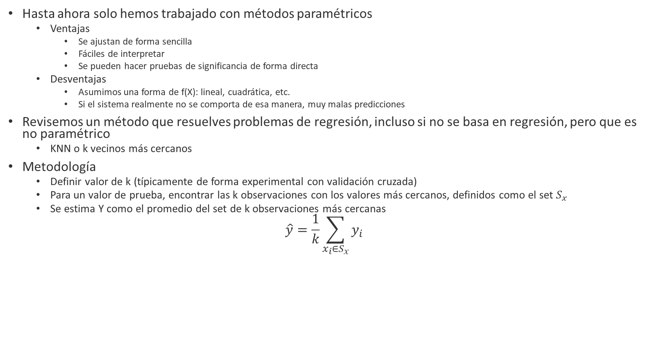
KNN
Hasta ahora solo hemos trabajado con métodos paramétricos
Ventajas
Se ajustan de forma sencilla
Fáciles de interpretar
Se pueden hacer pruebas de significancia de forma directa
Desventajas
Asumimos una forma de f(X): lineal, cuadrática, etc.
Si el sistema realmente no se comporta de esa manera, muy malas predicciones
Revisemos un método que resuelves problemas de regresión, incluso si no se basa en regresión, pero que es no paramétrico
KNN o k vecinos más cercanos
Metodología
Definir valor de k (típicamente de forma experimental con validación cruzada)
Para un valor de prueba, encontrar las k observaciones con los valores más cercanos, definidos como el set $S_{x}$
Se estima Y como el promedio del set de k observaciones más cercanas
$$\hat{y}=\frac{1}{k}\sum_{x_{i}∈S_{x}}{y_{i}}$$

Slide 21
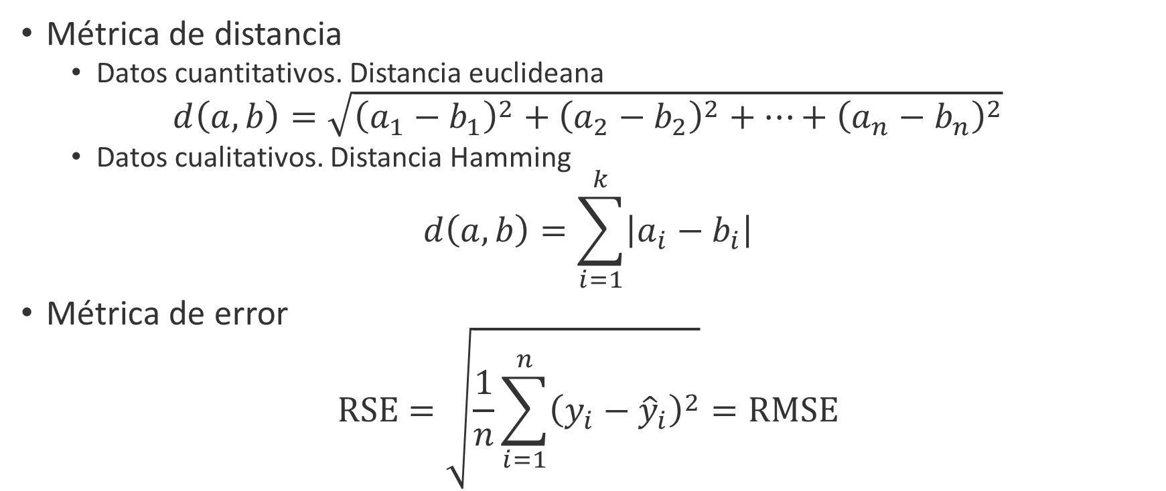
KNN
Métrica de distancia
Datos cuantitativos. Distancia euclideana
$$d\left(a,b\right)=\sqrt{{\left(a_{1}−b_{1}\right)}^{2}+{\left(a_{2}−b_{2}\right)}^{2}+…+{\left(a_{n}−b_{n}\right)}^{2}}$$
Datos cualitativos. Distancia Hamming
$$d\left(a,b\right)=\sum_{i=1}^{k}{\left|a_{i}−b_{i}\right|}$$
Métrica de error
$$RSE=\sqrt{\frac{1}{n}\sum_{i=1}^{n}{{\left(y_{i}−{\hat{y}}_{i}\right)}^{2}}}=RMSE$$

Slide 22
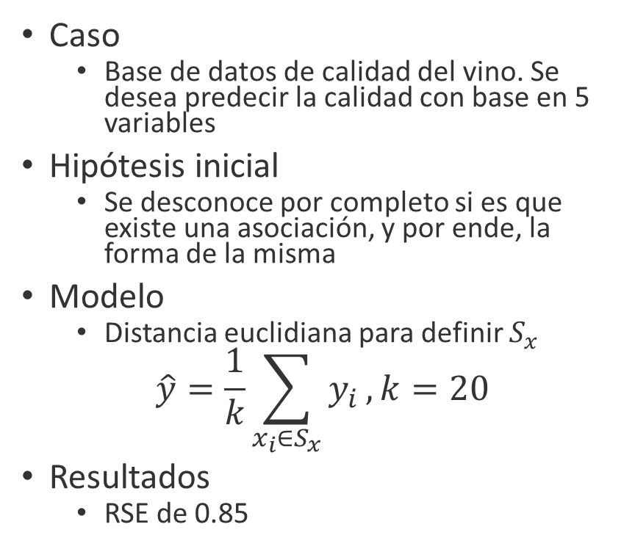
KNN
Caso
Base de datos de calidad del vino. Se desea predecir la calidad con base en 5 variables
Hipótesis inicial
Se desconoce por completo si es que existe una asociación, y por ende, la forma de la misma
Modelo
Distancia euclidiana para definir $S_{x}$
$$\hat{y}=\frac{1}{k}\sum_{x_{i}∈S_{x}}{y_{i}}, k=20$$
Resultados
RSE de 0.85

Slide 23
Importancia de magnitud de variables
$$d\left(a,b\right)=\sqrt{{\left(a_{1}−b_{1}\right)}^{2}+{\left(a_{2}−b_{2}\right)}^{2}+…+{\left(a_{n}−b_{n}\right)}^{2}}$$

Slide 24
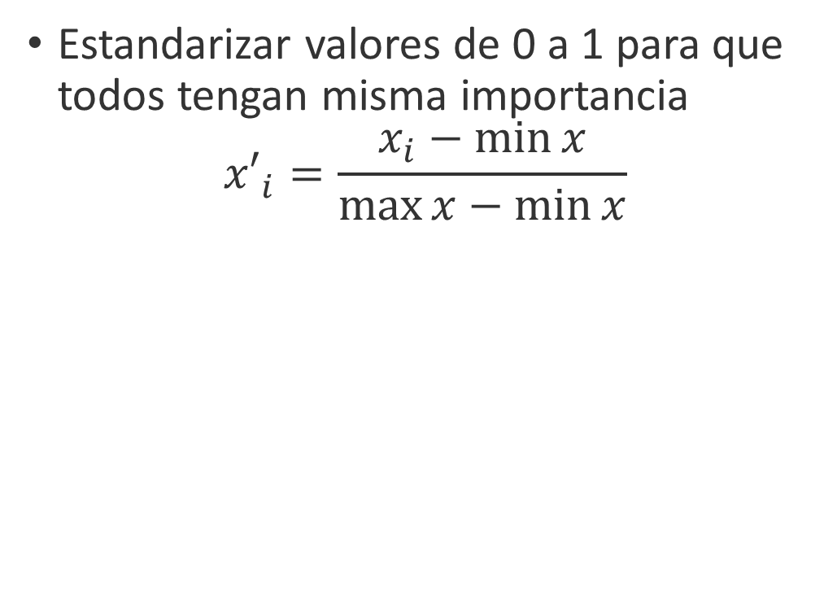
Estandarización
Estandarizar valores de 0 a 1 para que todos tengan misma importancia
$${x′}_{i}=\frac{x_{i}−\min{x}}{\max{x}−\min{x}}$$

Slide 25
Regresión no lineal
Nos hemos enfocado en modelos lineales
Simples de describir y de implementar, particularmente buenos para interpretación e inferencias
Pueden llegar a tener limitaciones cuando hay enfoque en predicción
La relación lineal entre entrada y salida es una aproximación, y en ocasiones no muy buena
Métodos a revisar
Regresión polinomial
Método paramétrico
Incluiremos términos cuadráticos, cúbicos o incluso de mayor orden al modelo
Regresión segmentada
Método paramétrico
Dividiremos nuestro sistema en segmentos, cada uno con su propio modelo
KNN para regresión
Método no paramétrico
Predeciremos un valor basándonos en las observaciones más similares

